Slide 1
Curso Técnico de Desenvolvimento de Sistemas
UC: Hardware e Redes (HARE) – Primeiro Termo
Aula 3 – Placa-mãe
Prof. Douglas Gaspar

Slide 2
Contextualização com o plano de aula
Nessa aula será(ão) abordado(s) o(s) seguinte(s) assunto(s) - (Conhecimento(s)):
Arquitetura
Relacionados a(os) seguinte(s) Fundamento(s) Técnico(s) e Científico(s):
Identificar as arquiteturas de hardware e suas funcionalidades

Slide 3
O que é a placa-mãe?
A placa-mãe (do inglês motherboard) é responsável por interligar o processador (CPU – Central Process Unit), memória, chipset, BIOS, UEFI, slots e demais dispositivos de hardware.
A conexão entre os componentes é realizada pelo que chamamos de barramento (também conhecido como slot).

Slide 4
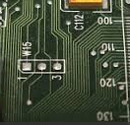
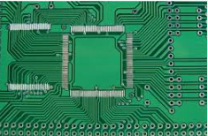
Barramento
É um conjunto de linhas de comunicação (condutor elétrico ou fibra óptica) que permitem a interligação entre dispositivos de um sistema de computação

Slide 5
Três tipos de barramentos
Data: controlam os dados que são enviados de algum ponto a outro
Control: controla as ações que devem ser feitas com os dados, por exemplo: gravar, ler, alterar, apagar.
Address: Indica o endereço (local) para onde os dados devem ir.
Exemplo:
gravar uma variável inteira com o valor 17 na memória
Control
Data
Address

Slide 6
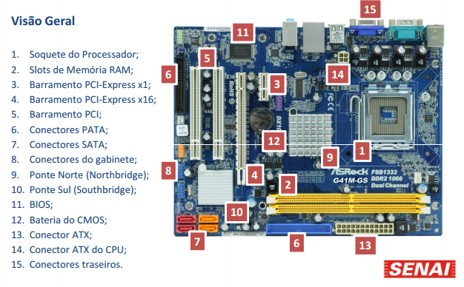
Principais componentes da placa-mãe

Slide 7
1 - Socket
O local onde é encaixado o microprocessador
Cada fabricante de processador possui um modelo específico e cada geração de processadores pode mudar o tipo de encaixe o que torna necessário a troca da placa-mãe em casos de atualização

Slide 8
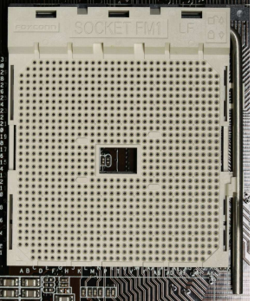
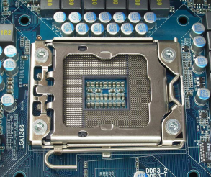
1 - Socket
Padrão Intel
Padrão AMD

Slide 9
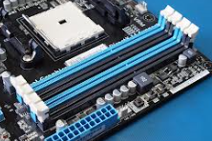
2 - Barramento de memória
Onde são conectadas as memórias RAM. Uma placa-mãe de uso residêncial pode possuir entre 2 e 8 slot
Possui combinação de pinos e fenda que evitam o encaixe de forma errada e travas laterais para segurar a memória.

Slide 10
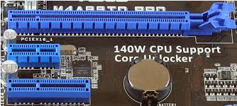
3 e 4 - Barramento PCI-Express
Criado em 2003 para substituir o barramento PCI e o barramento AGP.
Geralmente usado para placas de vídeo
x16
x1
x4

Slide 11
3 e 4 - Barramento PCI-Express
O barramento PCI-Express pode variar de velocidade conforme a quantidade de faixas usadas e sua versão de fabricação.
Versão | Velocidade por faixa | X1 | X16
1.0 | Até 250MB/s | 250MB/s | 4GB/s
2.0 | Até 500MB/s | 500MB/s | 8GB/s
3.0 | Até 985MB/s | 985MB/s | 15,75GB/s
4.0 | Até 1969MB/s | 1969MB/s | 31,51GB/s

Slide 12
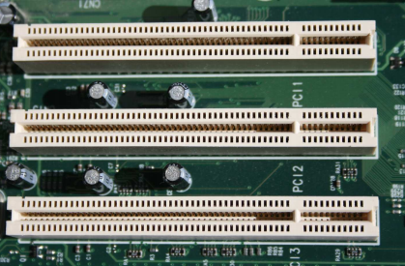
5 - Barramento PCI
Pouco encontrado pois foram substituídos pelo PCI-Express mas eram usados, principalmente, para placas de rede

Slide 13
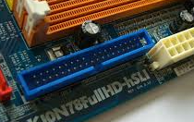
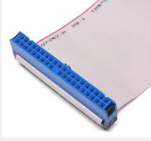
6 - Barramento PATA (paralelo)
Também pouco encontrado atualmente pois foram substituídos pelo padrão SATA. Foram utilizados para conexão de HD, leitores de CD/DVD e disquete
Era possível ligar até 2 dispositivos por canal

Slide 14
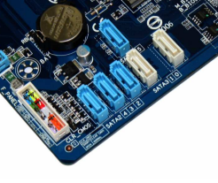
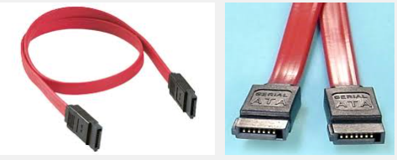
7 - Barramento SATA (série)
Atualização do padrão PATA. A diferença principal está na forma de envio (série) que utiliza menos fios e consequentemente produz menos interferência

Slide 15
7 - Barramento SATA (série)
VERSÃO | Taxa de leitura | Taxa de Transferência
1.0 | 150MB/s | 1.5Gb/s
2.0 | 300MB/s | 3.0Gb/s
3.0 | 600MB/s | 6.0Gb/s

Slide 16
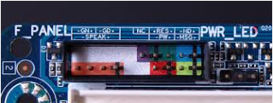
8 – Conectores do gabinete
Responsáveis pela conexão das luzes do gabinete bem como os botões de liga/desliga (Power) e reinício (reset)
Cada fabricante possui um padrão

Slide 17
9 e 10 - Chipset
Responsável pelo comunicação do processador com demais componentes conectados
Dentro de um chipset é possível encontrar divisões que são chamadas de Ponte Norte (North-brigde) e Ponte Sul (South-bridge)
Atualmente a placa Mãe vem com apenas um Chipset.

Slide 18
9 e 10 – Chipset (Ponte Norte)
Possui um controlador para a comunicação com os seguintes componentes:
Memória RAM
PCI-Express
É também chamada de ponte rápida pois conecta dispositivos que precisam de comunicação prioritária

Slide 19
9 e 10 – Chipset (Ponte Sul)
Possui um controlador para a comunicação com os seguintes componentes:
Teclado
Mouse
HDs
Placa de rede
Áudio
É também chamada de ponte lenta pois conecta dispositivos que precisam de menor prioridade

Slide 20
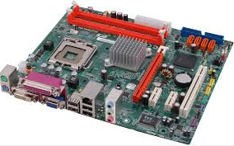
9 e 10 – Chipset
O Chipset pode ser identificado na placa mãe, através de um dissipador de calor que é colocado sobre o chip com a função de auxiliar no controle de temperatura

Slide 21
11 e 12 – BIOS
Abreviação de Base Input Output System é um sistema que controla e fornece recursos para configuração dos dispositivos básicos como, por exemplo, teclado, mouse, HD, placas de rede e vídeo.
Através da BIOS é possível configurar a forma que o computador irá ligar os dispositivos bem como ela nos auxilia no diagnóstico de defeitos
Cada fabricante determina uma tecla para acessar a BIOS enquanto o computador é ligado.

Slide 22
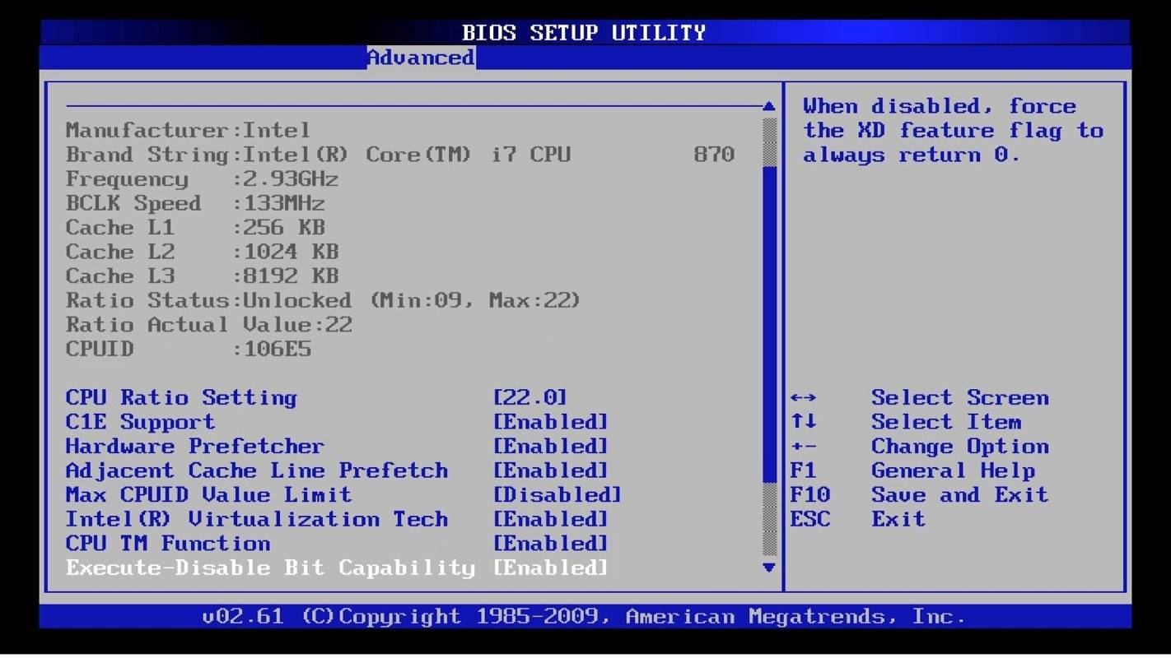
11 e 12 – BIOS

Slide 23
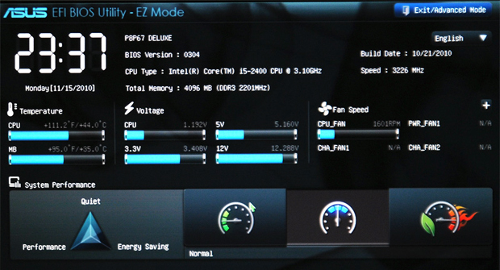
11 e 12 – BIOS
As versões mais novas de placas-mãe contam com um sistema mais moderno e visualmente mais atraente chamado de UEFI

Slide 24
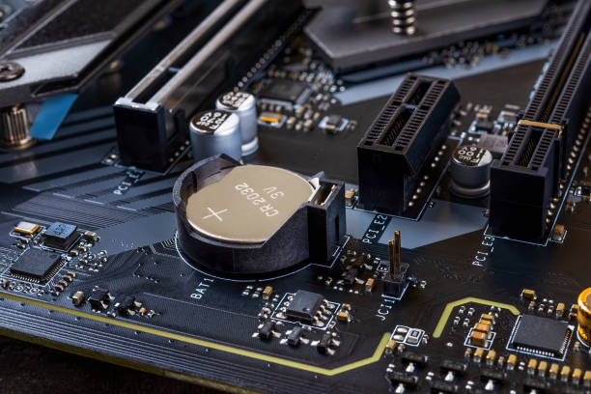
11 e 12 – BIOS
Para garantir que os dados sejam armazenados e continuem salvos mesmo que o computador esteja desligado, a BIOS depende de uma bateria.

Slide 25
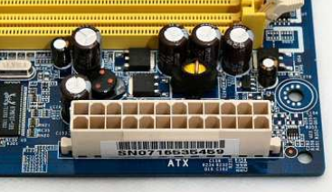
13 e 14 – Conector ATX (energia)
Para alimentar eletricamente todos os componentes da placa-mãe é necessário uma fonte de energia que irá converter a tensão 127v ou 220v (Corrente Alternada) em 3,3V, 5V, 7V e 12V (Corrente Contínua)
Para ligar a fonte na placa-mãe é utilizado o padrão ATX

Slide 26
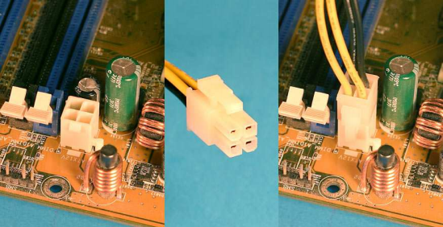
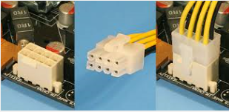
13 e 14 – Conector ATX (energia)
Conector de 4 ou 8 pinos alimenta o processador com energia.
Conector de 4 pinos
Conector de 8 pinos

Slide 27
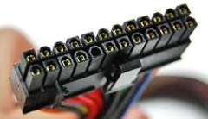
13 e 14 – Conector ATX (energia)
Conector de 20 ou 24 pinos alimenta com energia todos outros componentes da placa mãe

Slide 28
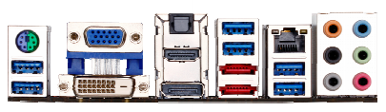
15 – Conectores traseiros
Utilizados para conexão de dispositivos externos ao gabinete como, por exemplo, monitor, mouse, teclado, impressoras, pen-drives, cabo de rede entre outros.

Slide 29
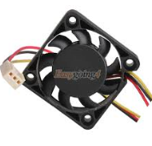
Extra – Conector de coolers (ventiladores)
Utilizados para conexão de ventiladores que irão resfriar o sistema, tanto o gabinete quanto equipamentos.
Cada placa-mãe possui uma quantidade de conexões específicas

Slide 30
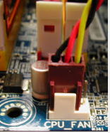
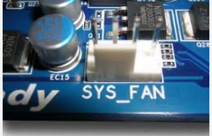
Extra – Conector de coolers (ventiladores)
CPUFAN – Utilizado para ligar o ventilador que fica sobre o processador
SYS_FAN – Utilizado para ligar o ventilador que irá resfriar o sistema como um todo, isto é, o gabinete.

Slide 31
Pesquisa
Realize uma pesquisa e crie um documento em Word para listar os principais dispositivos (peças) que podem ser conectados em uma placa-mãe bem como coloque as suas principais características, por exemplo:
Finalidade (para que serve?)
Tecnologia mais recente
Tipo de conexão
Velocidade
Monte também uma pesquisa com modelos de peças para montar um computador e coloque a especificação de cada uma (marca e modelo) no mesmo arquivo Word.

Slide 32
Pesquisa - Exemplo
Dispositivo: Leitor de DVD
Finalidade: ler e gravar discos no formato DVD
Tecnologia mais recente: DVD ± RW
Conexão: USB ou SATA
Velocidade:
Gravação: 24x (CD) / 8x (DVD±R) / 8x (DVD±R DL)
Leitura: 24x (CD) / 8x (DVD)
Modelo: Dell - DW316

